Slide 1
تقرير الوضع الراهن لجائحة فايروس كورونا المستجد (COVID19) بدولة الكويت 27 مايو 2020
Kuwait Public Health situational brief

Slide 2
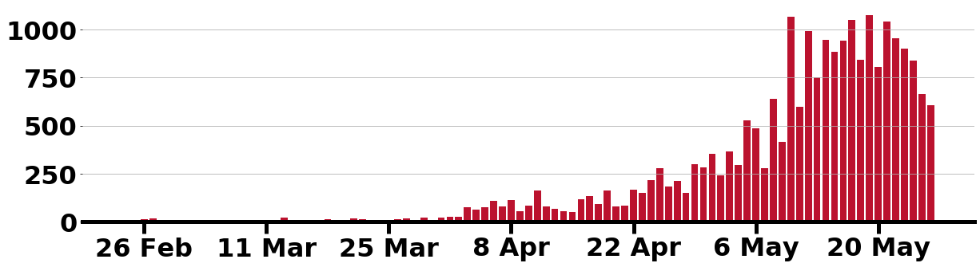
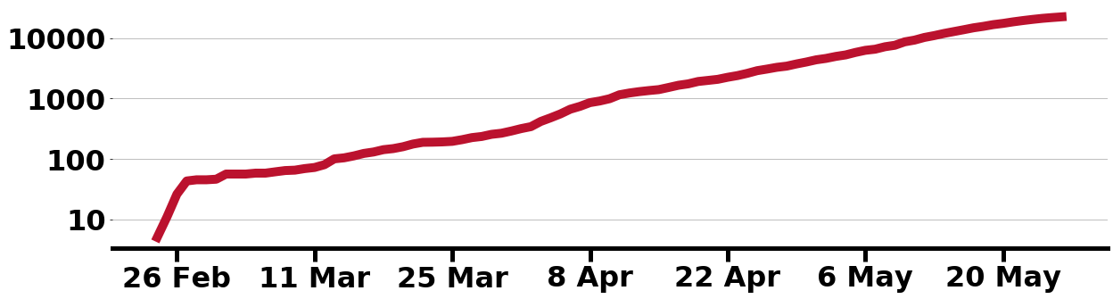
الوضع في الكويت (حتى ٢٦ مايو) – فيروس كورونا المستجد
أعداد حالات فيروس كورونا المستجد في الكويت
المعدل التراكمي لعدد حالات فيروس كورونا المستجد في الكويت
22,575
حالة مؤكدة
172
وفاة

Slide 3
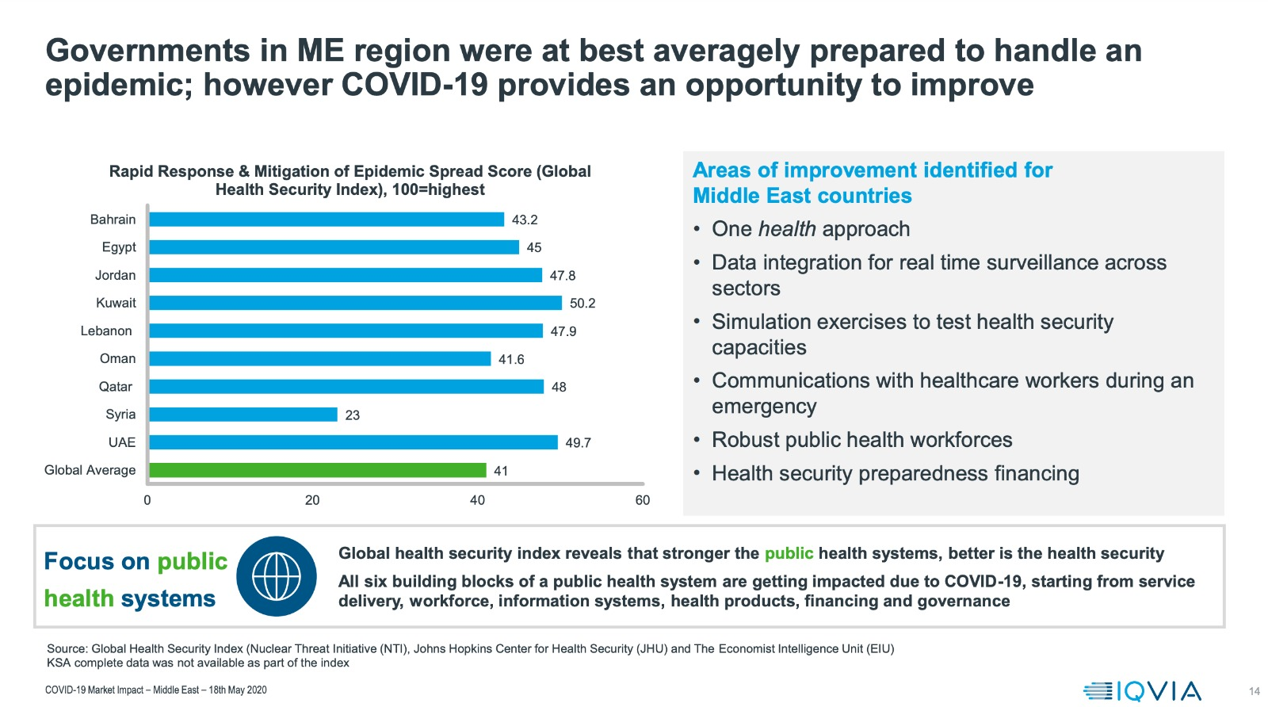

Slide 4
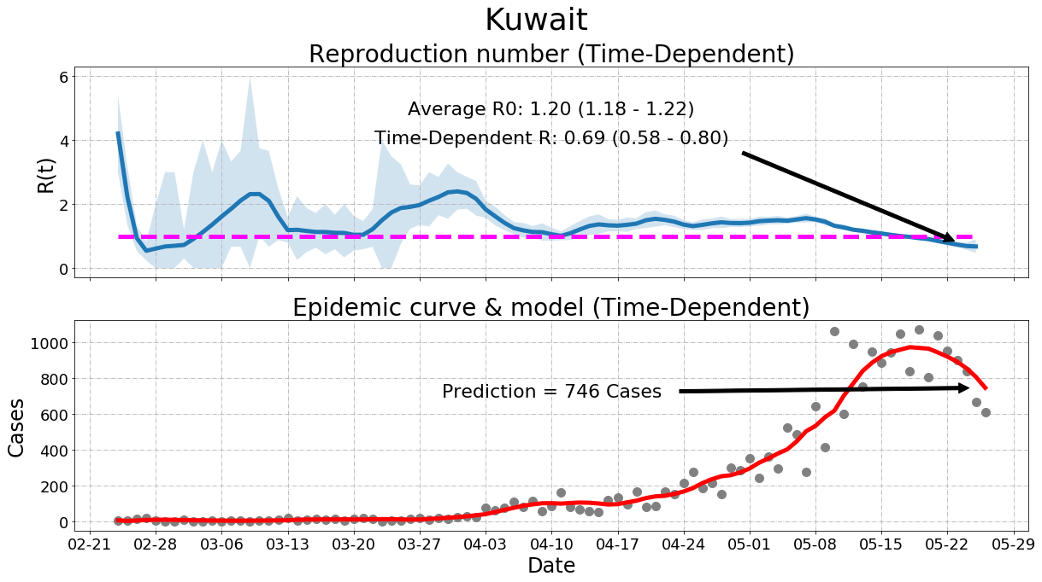
Time-Dependent Reproductive Number

Slide 5
اتخذت وزارة الصحة تدابير صارمة منذ بداية الأزمة وذلك للحد من انتشار الوباء

Slide 6
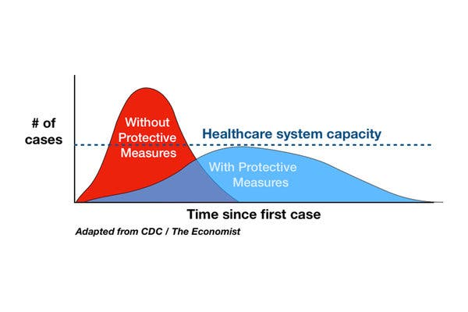
تلجأ بلدان العالم الى خفض المنحنى (Flattening the curve)
قدرة النظام الصحي
بالإجراءات الاحترازية يتم تأخير الحالات ليستوعبها النظام الصحي

Slide 7

الطريق الوحيدة المتفق عليها عالميا للتعامل مع فايروس كورونا

Slide 8

الطرق الوحيدة المتفق عليها عالميا للتعامل مع فايروس كورونا
الفحص

Slide 9
الطرق الوحيدة المتفق عليها عالميا للتعامل مع فايروس كورونا
الفحص
العزل

Slide 10
الطرق الوحيدة المتفق عليها عالميا للتعامل مع فايروس كورونا
الفحص
العزل
التباعد

Slide 11
إجراءات تقصي الحالات الإيجابية
أذرع العمل
المسوحات الميدانية
فحص الحالات المشتبهة
)اعراض أو مخالطي للحالات الإيجابية(
الحالات الإيجابية تحال الى المستشفيات المخصصة او العزل المؤسسي والعزل المنزلي حسب شدة المرض واشتراطات وزارة الصحة
الحالات المخالطة السلبية
الحجر المنزلي
المحاجر العمالية للعمال
تقيم انتشار المرض في المجتمع
التعرف على المناطق الساخنة

Slide 12
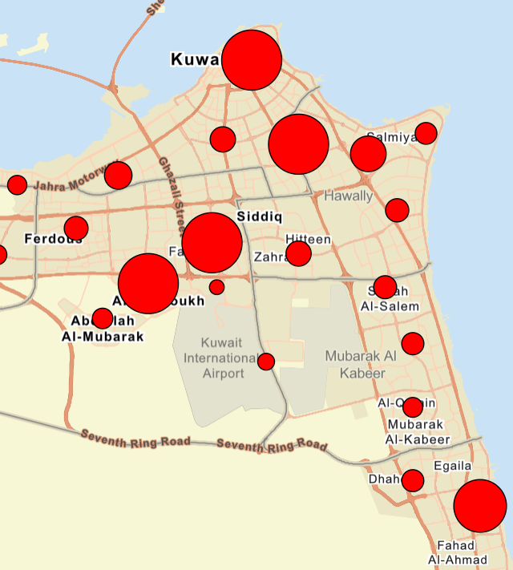
GIS Map Clusters & Geographic areas
تتركز هذه الحالات في الأماكن
ذات ازدحام المساكن و هي الجليب
والمرقاب و بنيد القار
و الفروانية وخيطان والسالمية والمهبولة.

Slide 13

تكدس المساكن في هذه المناطق يمنع التباعد الاجتماعي و هو اهم أسس محاربة عدوى كورونا
عند التقصي وجدنا كثير من الحالات يعيشون مع 16 او 20
شخص في نفس الغرفة والكثير يؤجر سرير بهذه الغرف لمدة 12 ساعة او 8 ساعات

Slide 14
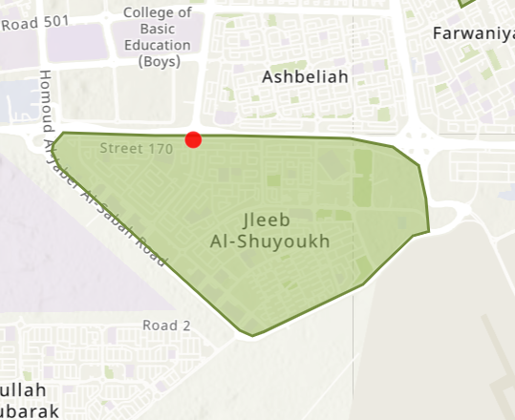
هدف التطويق المناطقي وتطويق العمارات
خفض معدل الحركة وتنقل الحالات الإيجابية
الى خارج هذه المناطق

Slide 15
التقصي الوبائي داخل تلك المناطق
فحص مخالطي العمارة
إزالة وعزل الحالات الايجابية
تطويق العمارة
الهدف: تقليل الخطورة داخل العمارة بإزالة الحالات
وتقليل نقل الحالات الى خارج العمارة و المنطقة

Slide 16
عدد الحالات الإيجابية | عدد الأشخاص تحت الحجر | عدد الأشخاص الذين تم رفع الحجر عنهم | عدد الأشخاص المحجورين الكلى | عدد العمارات الكلي | عدد العمارات التى تم رفع الحجر عنها | عدد العمارات ما زالت محجورة | المنطقة
371 | 5321 | 2614 | 7935 | 67 | 22 | 45 | الفروانية
515 | 5224 | 6899 | 12123 | 31 | 18 | 13 | الأحمدي
108 | 2125 | 530 | 2655 | 9 | 3 | 6 | حولي
175 | 1110 | 4695 | 5805 | 15 | 11 | 4 | العاصمة
0 | 0 | 0 | 0 | 0 | 0 | 0 | الجهراء
1169 | 13780 | 14738 | 28518 | 122 | 54 | 68 | المجموع

Slide 17
هل التطويق المناطقي كافي لحماية باقي المجتمع من المساكن المكتظة؟

Slide 18
مينا الزور
ميناء عبدالله
شركة تنظيف تعمل في الممستشفيات
شركة البان
شركة صيانة تكييف
شركة تمريض
سوق الخضار
شبرة الخضار
شركة أسواق خضار
شركة مخابز x2
اكثر من 6 جمعيات
شركة مكسرات معروفة
مطعم كباب معروف
محل ذهب 3X
شركة صيرفة3X
بائع اقمشة
خياط
مصبغة
شركة اسماك
شركات توصل الطلبات 2X
صالون حلاقة
شركة خدمات نفط 2X
عدة عاملي مطبخ في أماكن حساسة
محل عصائر
عدة سائقي سيارات (منازل خاصة)
جليب الشيوخ
المهبولة
الفروانية
شرق
المرقاب
حولي
أبو حليفة
الخدمات الصحية
الأسواق
الخدمات اللوجستية
الخدمات الحساسة مثل النفط
الغذاء
الصيانة
تشكل خطر
باقي مناطق الكويت

Slide 19

الازدحام في المساكن احد المشاكل الأساسية
المساكن الجيدة
المساكن المزدحمة
الوفيات والضغط
على النظام الصحي
الخدمات الأساسية
ونقل العدوى

Slide 20
ما مدى قرب دولة الكويت الى العودة الى الحياة الطبيعية؟
تعتمد على عدة عوامل:
عدد الحالات الجديدة التي تعكس مدى الالتزام بالإجراءات الوقائية
القدرة على تطبيق التباعد الاجتماعي بشكل فعال
حجم المناعة في المجتمع
توفر الطعوم

Slide 21

آلية تحديد مستوى الحظر
لتحديد مستوى الحظر والإجراءات اللازمة للحد من تفشي فايروس كرونا المستجد، تعتمد وزارة الصحة على العديد من المؤشرات والمعايير بالإضافة الى رأي المختصين في هذا المجال مسترشدة بالأدلة الصادرة من المؤسسات الصحية العالمية المعتمدة كمنظمة الصحة العالمية وغيرها .
قبل اتخاذ رفع القيود أو تعديل التدابير المتخذة، يتم تقييم ثلاثة معايير رئيسية و هي:
انتشار المرض في المجتمع (الوضع الوبائي)
العبء على النظام الصحي
العبء على نظام الصحة العامة
يحتوي كل معيار على عدة مؤشرات تراجع وتدرس بشكل دوري من قبل المختصين لتكوين صورة شاملة للوضع العام ولتحديد الإجراءات اللازمة.

Slide 22
مؤشرات الخطر 9/5/2020
Level 5 | Level 4 | Level 3 | Level 2 | Level 1 | مراحل الخطر
يوجد تزايد طردي وسريع في عدد الحالات والوفيات بسبب مرض كورونا | يوجد تزايد ملحوظ في عدد الحالات والوفيات في المجتمع. | عدد الحالات الجديدة والوفيات في تناقص | مستوى انتشار الحالات لا تذكر في المجتمع وعدد الوفيات اليومي لمرض كورونا منخفض. | لا يوجد حالات | انتشار المرض في المجتمع
نسبة شغل الحالات في العناية المركزة تحتمل تخطي نسبة 50% خلال 4 اسابيع وسائل الحماية الشخصية للعاملين في القطاع الصحي غير كافية | نسبة شغل الحالات في العناية المركزة لا تزيد عن 50% هناك شح في وسائل الحماية الشخصية للعاملين في القطاع الصحي | نسبة شغل الحالات في العناية المركزة قليلة (25% او اقل) يوجد وسائل حماية كافية لجميع العاملين في القطاع الصحي | نسبة شغل الحالات في العناية المركزة قليلة (25% او اقل) يوجد وسائل حماية كافية لجميع العاملين في القطاع الصحي | لا يوجد | العبء على النظام الصحي
عدد الحالات عالي ولا يسمح بتتبع و فحص وعزل الحالات | عدد الحالات عالي ولا يسمح بتتبع و فحص وعزل جميع المخالطين الإيجابية بشكل فعال | عدد الحالات بسيط يسمح بتتبع وعزل اغلب الحالات الإيجابية بشكل مقبول. يتم التوصل الى مصدر العدوى لأغلب الحالات الإيجابية. | عدد الحالات بسيط يسمح بتتبع وعزل جميع الحالات الإيجابية بسهولة يتم التوصل الى مصدر العدوى لأغلب الحالات الإيجابية. | لا يوجد | العبء على نظام الصحة العامة
يتغير مستوى الحظر على حسب مستوى الخطورة
تشديد الاجراءات حظر شامل | الاستمرار بالإجراءات حظر جزئي | تخفيف الاجراءات فتح جزئي | تخفيف إضافي في الاجراءات فتح | مستوى الحظر

Slide 23
مؤشرات الخطر 26/5/2020
Level 5 | Level 4 | Level 3 | Level 2 | Level 1 | مراحل الخطر
 |  | عدد الحالات الجديدة والوفيات في تناقص |  | لا يوجد | انتشار المرض في المجتمع
 | نسبة شغل الحالات في العناية المركزة لا تزيد عن 50% هناك شح في وسائل الحماية الشخصية للعاملين في القطاع الصحي |  |  | لا يوجد | العبء على النظام الصحي
 | عدد الحالات عالي ولا يسمح بتتبع و فحص وعزل جميع المخالطين الإيجابية بشكل فعال |  |  | لا يوجد | العبء على نظام الصحة العامة
يتغير مستوى الحظر على حسب مستوى الخطورة
تشديد الاجراءات حظر شامل | الاستمرار بالإجراءات حظر جزئي | تخفيف الاجراءات فتح جزئي | تخفيف إضافي في الاجراءات فتح | مستوى الحظر

Slide 24
نتائج تقييم مؤشرات الخطر
الاتجاه الى الحظر الجزئي
التشدد في اتباع الارشادات الصحية
متابعة دورية لمؤشرات الخطر
التعامل مع افتتاح الأنشطة بشكل تدريجي ومرن وان يعتمد اتجاه الفتح والأغلاق على المؤشرات الصحية والتوصيات والأدلة الصادرة من وزارة الصحة.

Slide 25
الاشتراطات الصحية العامة في مناطق العمل
١- اشتراطات التباعد
يجب إعادة هندسة أماكن العمل حتى لا تقل المسافة بين العاملين عن 2 متر (10 متر مربع لكل شخص)
فصل وابعاد المكاتب والكراسي وباقي الأثاث (مسافة لا تقل عن 2 متر)
التأكد من اتاحة الممرات للتباعد بمسافة 2 متر على الأقل
منع التجمعات في غرف الاستراحة و دور العبادة بكل اشكالها
منع الاكل والشرب للمجموعات في أماكن العمل وغيرها على ان يكون استهلاك الطعام بشكل فردي وباستخدام أواني ذات الاستعمال الواحد او الاواني الخاصة لكل شخص والتي يتم غسلها في المنزل
توفير اللوحات الارشادية للتباعد والأدوات البصرية في كل محل عمل (مثل الملصقات الأرضية الملونة)
الالتزام بتوفير التدريب على التباعد وعلى الطريقة ارتداء وخلع وسائل الوقاية الشخصية
الحد من الاتصال الجسدي ما بين العاملين وكذلك مع المراجعين

Slide 26
الاشتراطات الصحية العامة في مناطق العمل
٢- طرق الحماية الشخصية
يجب ان يكون لباس الكمامات الزامي طوال الوقت في جميع أماكن العمل ومحاسبة من لا يلتزم
منع مشاركة اسطح العمل (المكاتب و الطاولات و السبورات و غيرها)
الالتزام بتعقيم الاسطح كثيرة الاستخدام والحمامات بشكل مستمر مع الالتزام بتوفير وسائل الحماية الشخصية لعاملي التنظيف (الكمامات والملابس الواقية)
الالتزام بتوفير المنظفات والصابون ومعقمات الايدي في أماكن العمل دون انقطاع
الاستغناء عن وسائل التواصل والدفع الملموسة مثل الورق والعملات النقدية والاعتماد على التواصل الإلكتروني عديم اللمس

Slide 27
الاشتراطات الصحية العامة في مناطق العمل
٣- العمل عن بعد
يجب ومن الضرورة ان تقوم جميع الأنشطة بتقييم قدرتها على العمل عن بعد و ان تلتزم تلك الأنشطة بذلك طوال فترة الجائحة بغض النظر عن مستوى الخطورة العام
و ان لم تتمكن من العمل عن بعد بشكل كامل يمكن تطبق العمل عن بعد بشكل جزئي
ويقتصر العمل الذي يتطلب تواجد شخصي على الأنشطة التي لا تستطيع العمل عن بعد

Slide 28

توقيت عودة العاملين و مواعيد العمل واستقبال المراجعين
في البداية يجب الا تتعدى نسبة العاملين والمراجعين 30% من القدرة الاستيعابية المحددة حتى بعد احتساب مساحات التباعد
ان يعود العاملين على فترات متبادلة (اسبوعية) حتى لا يتعدى عدد العاملين 30% في ان واحد
يمكن تحويل الاعمال الى نظام النوبات لمنع الاختلاط بين العاملين في أماكن العمل
تثبيت ذات الأشخاص في ذات النوبات لمنع الاختلاط بغيرهم
جدولة مواعيد الوصول والمغادرة للعمل حتى يقل احتكاك دخول و خروج العاملين والمراجعين الى الحد الادنى
يتم التدرج في رفع النسبة مع مرور الوقت ومراقبة الأوضاع

Slide 29
توقيت عودة العاملين و مواعيد العمل واستقبال المراجعين
يجب ان يعود العاملين قليلي الخطورة مثل الأصغر سنا (اقل من 50 سنة) ومن ليس لديهم امراض مزمنة.
ثم بعد ان يتم التأكد من نجاح خطط التباعد في الحد من زيادة الحالات تتم عودة من يليهم سنا للعمل (من ليس لديهم امراض مزمنة والحوامل).
ثم من يليهم من العاملين من كانت خطورتهم اعلى.
على ان لا تقل فترة التقييم بين كل مرحلة عن 4 الى 6 أسابيع.

Slide 30
امثلة للأدلة الإرشادية الصادرة من وزارة الصحة
الارشادات الصحية المقترحة للمؤسسات الغذائية والجمعيات التعاونية
الارشادات الصحية المقترحة لمؤسسات العمل الحكومية والخاصة
الارشادات الصحية الخاصة بالمساجد و دور العبادة
الارشادات الصحية المقترحة لإعادة افتتاح المجمعات التجارية و المطاعم والمقاهي
الارشادات الصحية للنقل والمواصلات
الارشادات الصحية للأنشطة الرياضية

Slide 31

يجب ان يتم تطبيق الأساسيات المذكورة مسبقا بالإضافة لأى اشتراطات صحية تخص نوع النشاط والامثلة (غير حصرية) كالتالي:
نقل البضائع
1
ان لا يتم الاختلاط والتقارب
بين الناقل والمستلم.
اعتماد الدفع والتوقيع الإلكتروني.
تعقيم اسطح البضائع ووسائل النقل.

Slide 32

يجب ان يتم تطبيق الأساسيات المذكورة مسبقا بالإضافة لأى اشتراطات صحية تخص نوع النشاط والامثلة (غير حصرية) كالتالي:
المراكز التجارية
2
التحكم بازدحام المتاجر على ان لا يزيد عن شخص واحد لكل 10 متر مربع مع عدم احتساب الممرات والمناطق الأخرى
الاعتماد على الأبواب ذاتية الغلق
مداخل و مخارج منفصلة
استخدام وسائل الدفع الإلكتروني
عدم السماح لمن لديه حرارة اعلى من 37.5 درجة من الدخول
اغلاق أماكن التجمعات والمصليات ودورات المياه العامة و الاستراحات

Slide 33

يجب ان يتم تطبيق الأساسيات المذكورة مسبقا بالإضافة لأى اشتراطات صحية تخص نوع النشاط والامثلة (غير حصرية) كالتالي:
دور العبادة
3
يجب تجنب المصافحة
يجب اغلاق أماكن الوضوء
استخدام السجادة الخاصة لكل مصلي
يجب توفير 10متر مربع لكل شخص
الاقتصار على الصلاة المفروضة
عدم التجمع قبل وبعد الصلاة
تجنب حضور المسجد للحالات عالية الخطورة (كبار السن من يعاني من الامراض مزمنة(.
غلق دور العبادة في بؤر تمركز الوباء

Slide 34

الحلول الذكية و الهندسية
يجب على كل قطاع ونشاط استخدام الحلول الذكية مثل التكنلوجيا والتطبيقات الإلكترونية لتطبيق الاشتراطات المذكورة مثل الهاتف الذكي والكاميرات وطرق العد الإلكترونية والملصقات الملونة وغيرها من الأدوات وتقديم خطط عمل تفصيلية لكل نشاط
يجب ان تقوم كل جهة بتقديم مقترحاتها وآلياتها للتأكد من مطابقة الاشتراطات

Slide 35
التوصيات
التركيز والاستثمار في تحسين البيئة المعيشية في الأماكن المزدحمة حيث ان حماية العمالة هي جزء من حماية باقي المجتمع من المرض
يجب حماية المسنين وذوي الامراض المزمنة والحوامل
تكثيف التوعية المجتمعية على التباعد حتى يصبح جزء من الحياة الطبيعية
يقوم ممثلي كل قطاع بالحرص على تطبيق الاشتراطات الصحية بما يتناسب مع طبيعة العمل ووضع الآلية اللازمة لمتابعة مدى الالتزام بها.
انشاء جهاز رقابي مؤقت يتولى التدقيق على مدى الالتزام بالاشتراطات الصحية ولديه الصلاحية بالمخالفة المباشرة لمن يخالف الاشتراطات

Slide 36
التوصيات
إيجاد الحلول للعمالة الغير منظمة والاستغناء عن العمالة الغير ضرورية
دور القطاع الخاص في التعاون في تطبيق الاشتراطات الصحية لمساكن العمال
تشجيع الكويتيين على الاكتفاء الذاتي في الخدمات الأساسية

